Slide 1
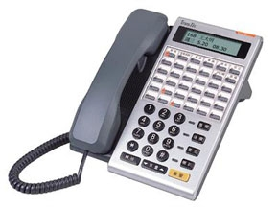
電話機 常用設定
市話專線
網路節費電話 (代表號070-1018-6777)：第「1」~「8」線
中華電信專線 (代表號 02-2809-3497) ：第「9」~ 「14」線
代接/轉接電話
  來電代接：按 →
  來電轉接：按『保留』→ 欲轉接之分機號碼
*
9
設定電話跟隨 (設定時，毋須拿起話筒)
忙線跟隨：按「設定」→ → 欲跟隨之分機號碼 （忙線時預先指定代接）
所有來電跟隨：按「設定」→ → 欲跟隨之分機號碼 （暫換座位時適用）
3
1

